Slide 1

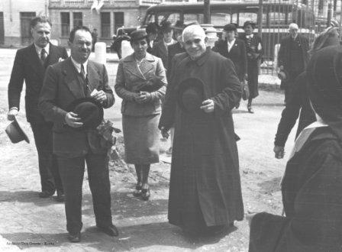

Il dono: volto dell’uomo
autentico e credibile”
… diventa in don Orione “strategia della carità”
Una persona raggiunge la pienezza della sua umanità quando
diventa benedizione per gli altri, facendosi dono

Slide 2
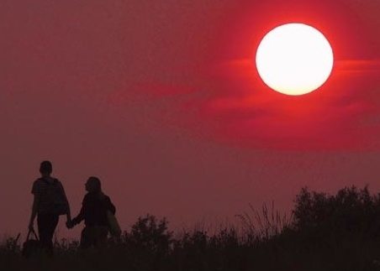
La vita dell'uomo è un dono ricevuto che trova la sua pienezza e il suo completamento solo quando viene ridonata con generosità ai fratelli. Ma perché questo sia possibile, occorre che ci lasciamo formare dallo Spirito del Vangelo alla carità e alla misericordia, vera profezia in una società che conosce forti accenti di egocentrismo, e che talvolta è segnata fortemente dalla cultura dell'avere, del consumare e dello sprecare.
(Papa Francesco)
Educarci ed educare alla “cultura del dono e quindi …ad una “cultura della relazione”

Slide 3
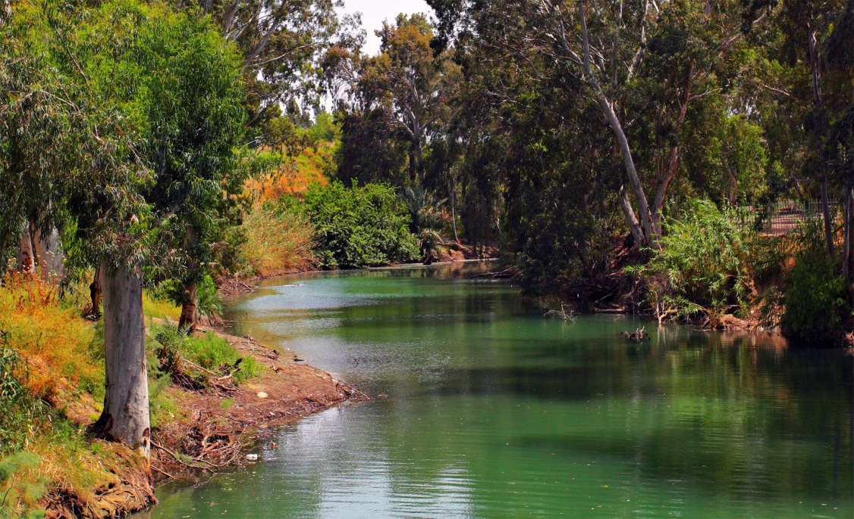
Ciò che non circola muore
… come avviene per il lago di Tiberiade o il mar Morto: formati dallo stesso fiume, il Giordano, sono l’uno vivo e l’altro morto, perché il primo dà acqua ad altri fiumi, mentre il secondo la tiene tutta per sé.
Non donare significa morire!!
<< L’uomo non può ritrovarsi pienamente, se non attraverso il dono sincero di sé >> (GS, 24).

Slide 4
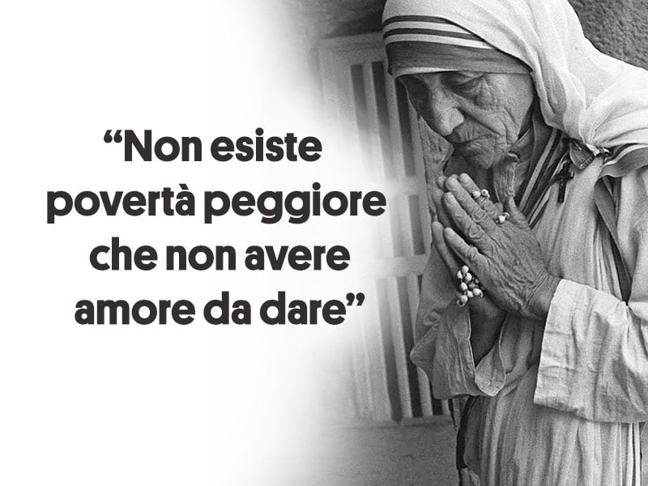

Donare non è consegnare ciò che si ha ma soprattutto ciò che si è
“La nostra vita sia un olocausto, un inno, un cantico sublime di carità e di consumazione totale di noi stessi nell’amore a Dio, alla Chiesa, ai fratelli”.

Slide 5
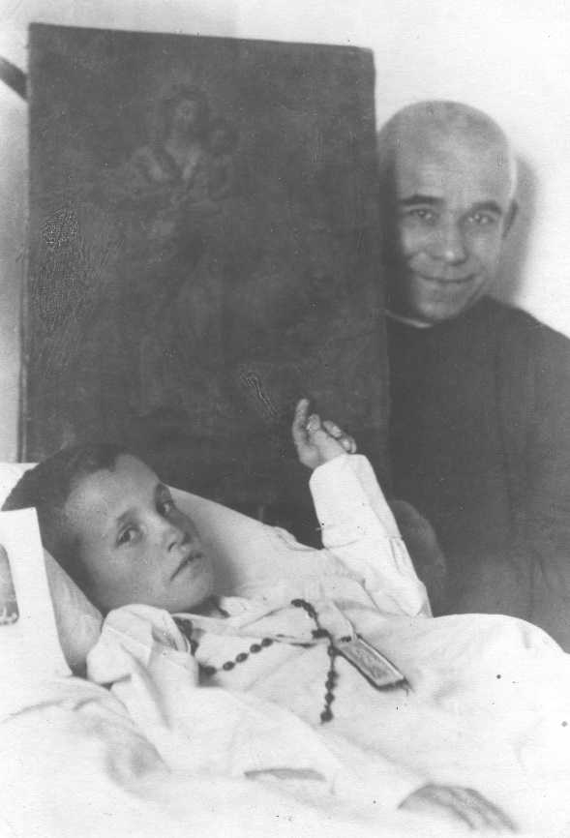
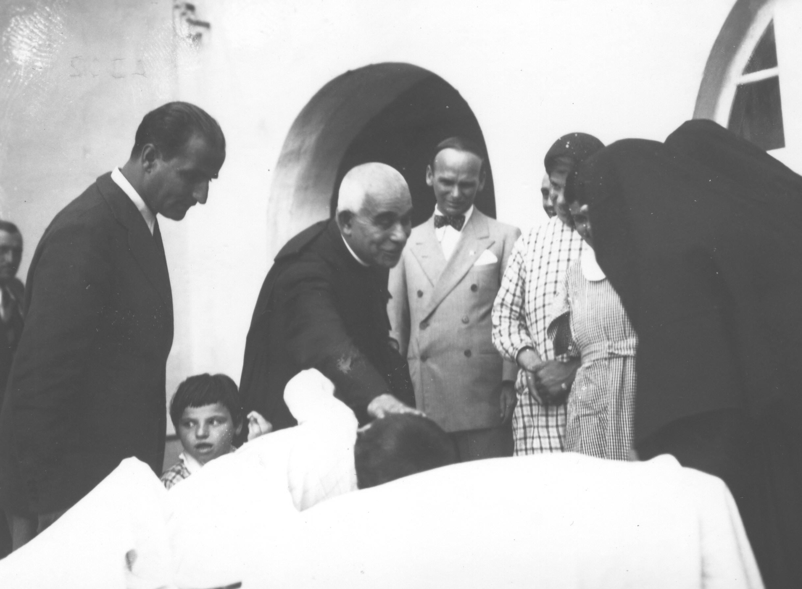
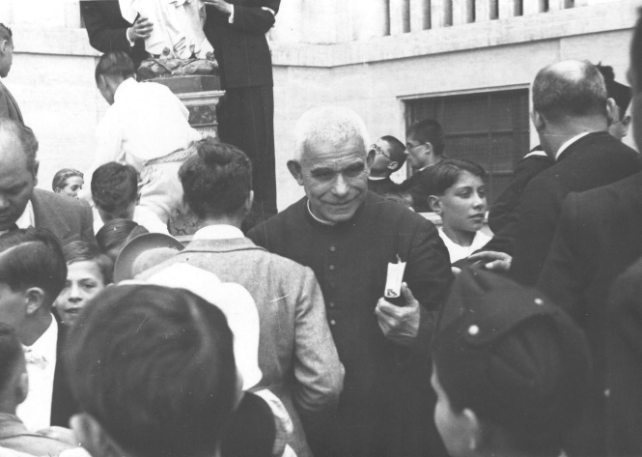
< Niente per me, tutto per i fratelli >
D. Orione aveva capito che… si trattava SOLO di un’operazione di RESTITUZIONE al legittimo destinatario: l’altro.
“Le mie regole voi non le conoscete, ma voi conoscete la mia vita e il fine per cui lavoro: niente per me, tutto per Dio e per la Santa Chiesa Romana, e qualunque sacrificio per farmi santo e salvare e consolare le anime dei miei fratelli”

Slide 6
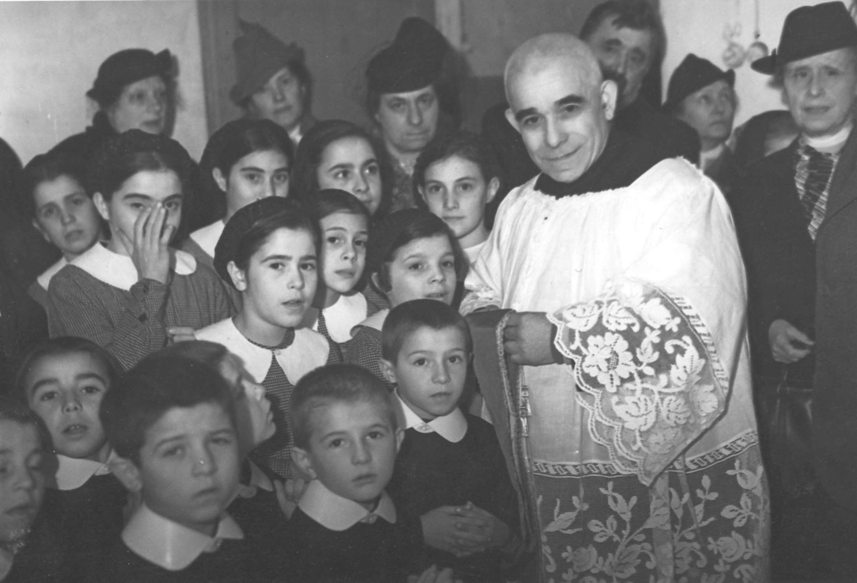
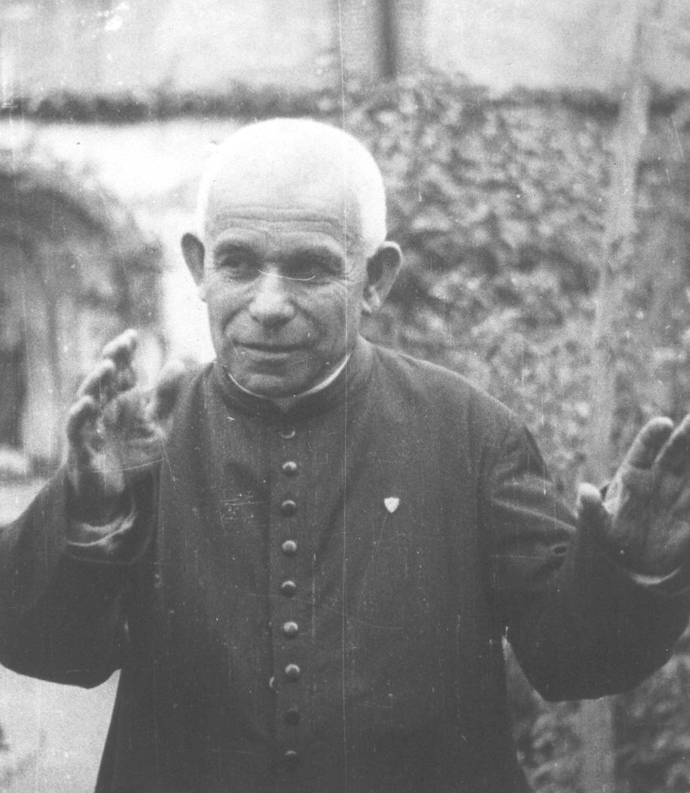
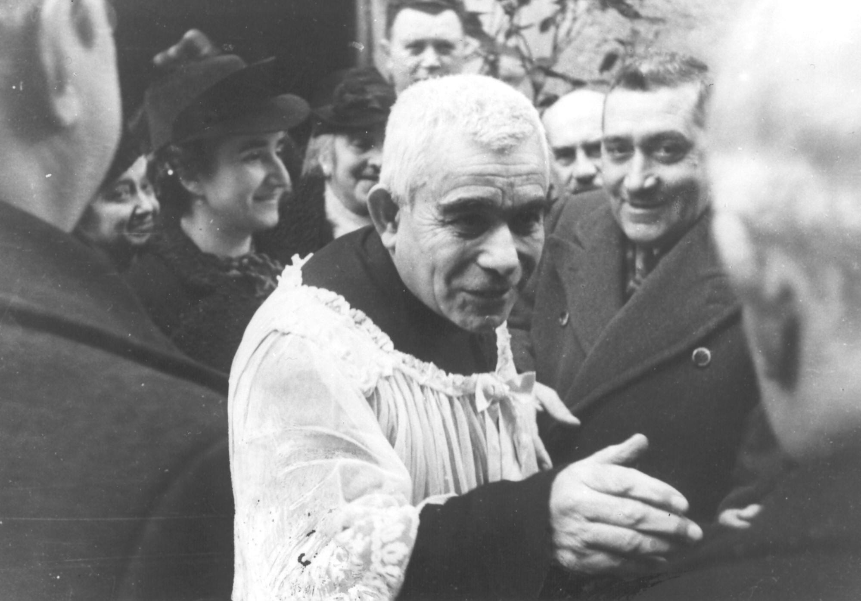
Dobbiamo essere dinamici – e non marmotte – nella carità verso i più umili e i più abbandonati dei nostri fratelli”^{[1]} Non teorici della carità ma operatori concretissimo di bene: questi sono chiamati ad essere i Figli della Provvidenza
Dobbiamo essere non teorici della carità ma operatori concretissimi di bene. Bisogna cercare e medicare le piaghe del popolo, cercarne le infermità: andargli incontro nel morale e nel materiale. In questo modo la nostra azione sarà non solamente efficace, ma profondamente cristiana e salvatrice. Cristo andò al popolo. Sollevare il popolo, mitigarne i dolori, risanarlo. Deve starci a cuore il popolo.

Slide 7

“Io quando vedo certi religiosi e certe religiose buddiste… Per esempio, quando vedo certi miei chierici tutti intenti alla cura di se stessi, all’amore di se stessi io dico, ma cari buddisti miei, ma dove è l’amore di Gesù Cristo? Ma c’è o non c’è questo precetto da osservare? L’amore vero del prossimo è quello che ci fa dimenticare di noi stessi, per dedicarci tutti per il bene del prossimo”.
NB: per “buddisti” don Orione intendeva riferirsi a chi è quasi privo di passione e di passioni, perché dominato da un atteggiamento di controllo interiore, di cura autocentrica.

Slide 8
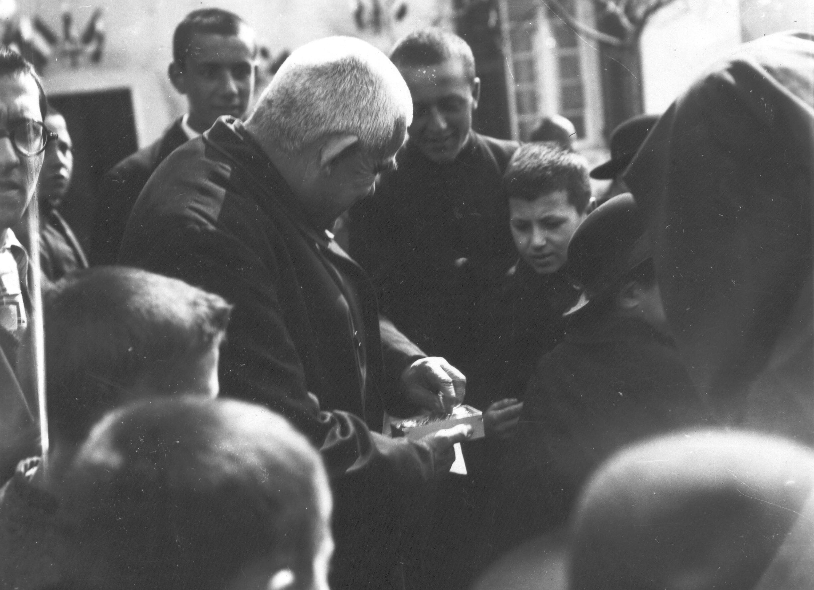
La carità non si fa col metro… La carità si fa col cuore e si misura con l’amore di Gesù Cristo. Dunque non esiste carità senza coinvolgimento personale di cuore ed anima. “Il bene dobbiamo farlo bene” facendoci l’uno servo dell’altro per l’amore di Gesù Cristo benedetto…
Lungi dall’essere parolai: Bisogna amare tutti gli uomini, è vero, e questo è amore teorico; ma l’amore pratico è dimostrare amore e carità a chi sta vicino…
Donare significa, per definizione, consegnare un bene nelle mani di un altro senza ricevere in cambio alcunché (è diverso dal dare)
Sapendo e mettendo in conto che… potrà darsi che il destinatario risponda al donatore e si inneschi un rapporto reciproco, o che il dono non venga accolto o non susciti alcuna reazione di gratitudine.

Slide 9
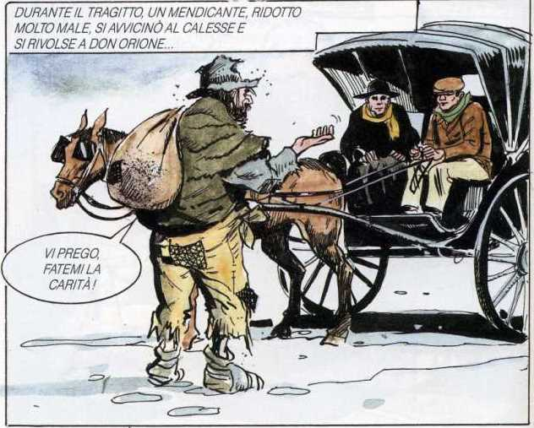
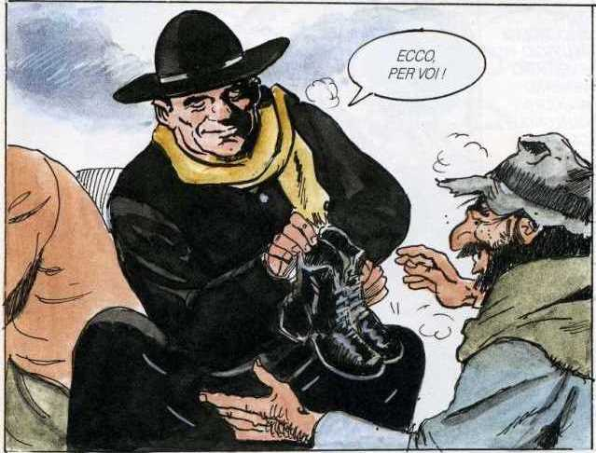
Ecco, a titolo di esempio, un episodio della vita di don Orione in cui il nostro Santo si fa dono e apre… gli occhi alla fede
“Vedete – disse – quel pover’uomo non ha detto ‘grazie Don Orione’, ma ‘sia lodato Gesù Cristo’. Sì, perché la carità fa pensare a Dio, la carità apre gli occhi alla fede. Così dobbiamo essere noi. Dobbiamo far sperimentare a tutti la Divina Provvidenza mediante le opere di carità”.

Slide 10
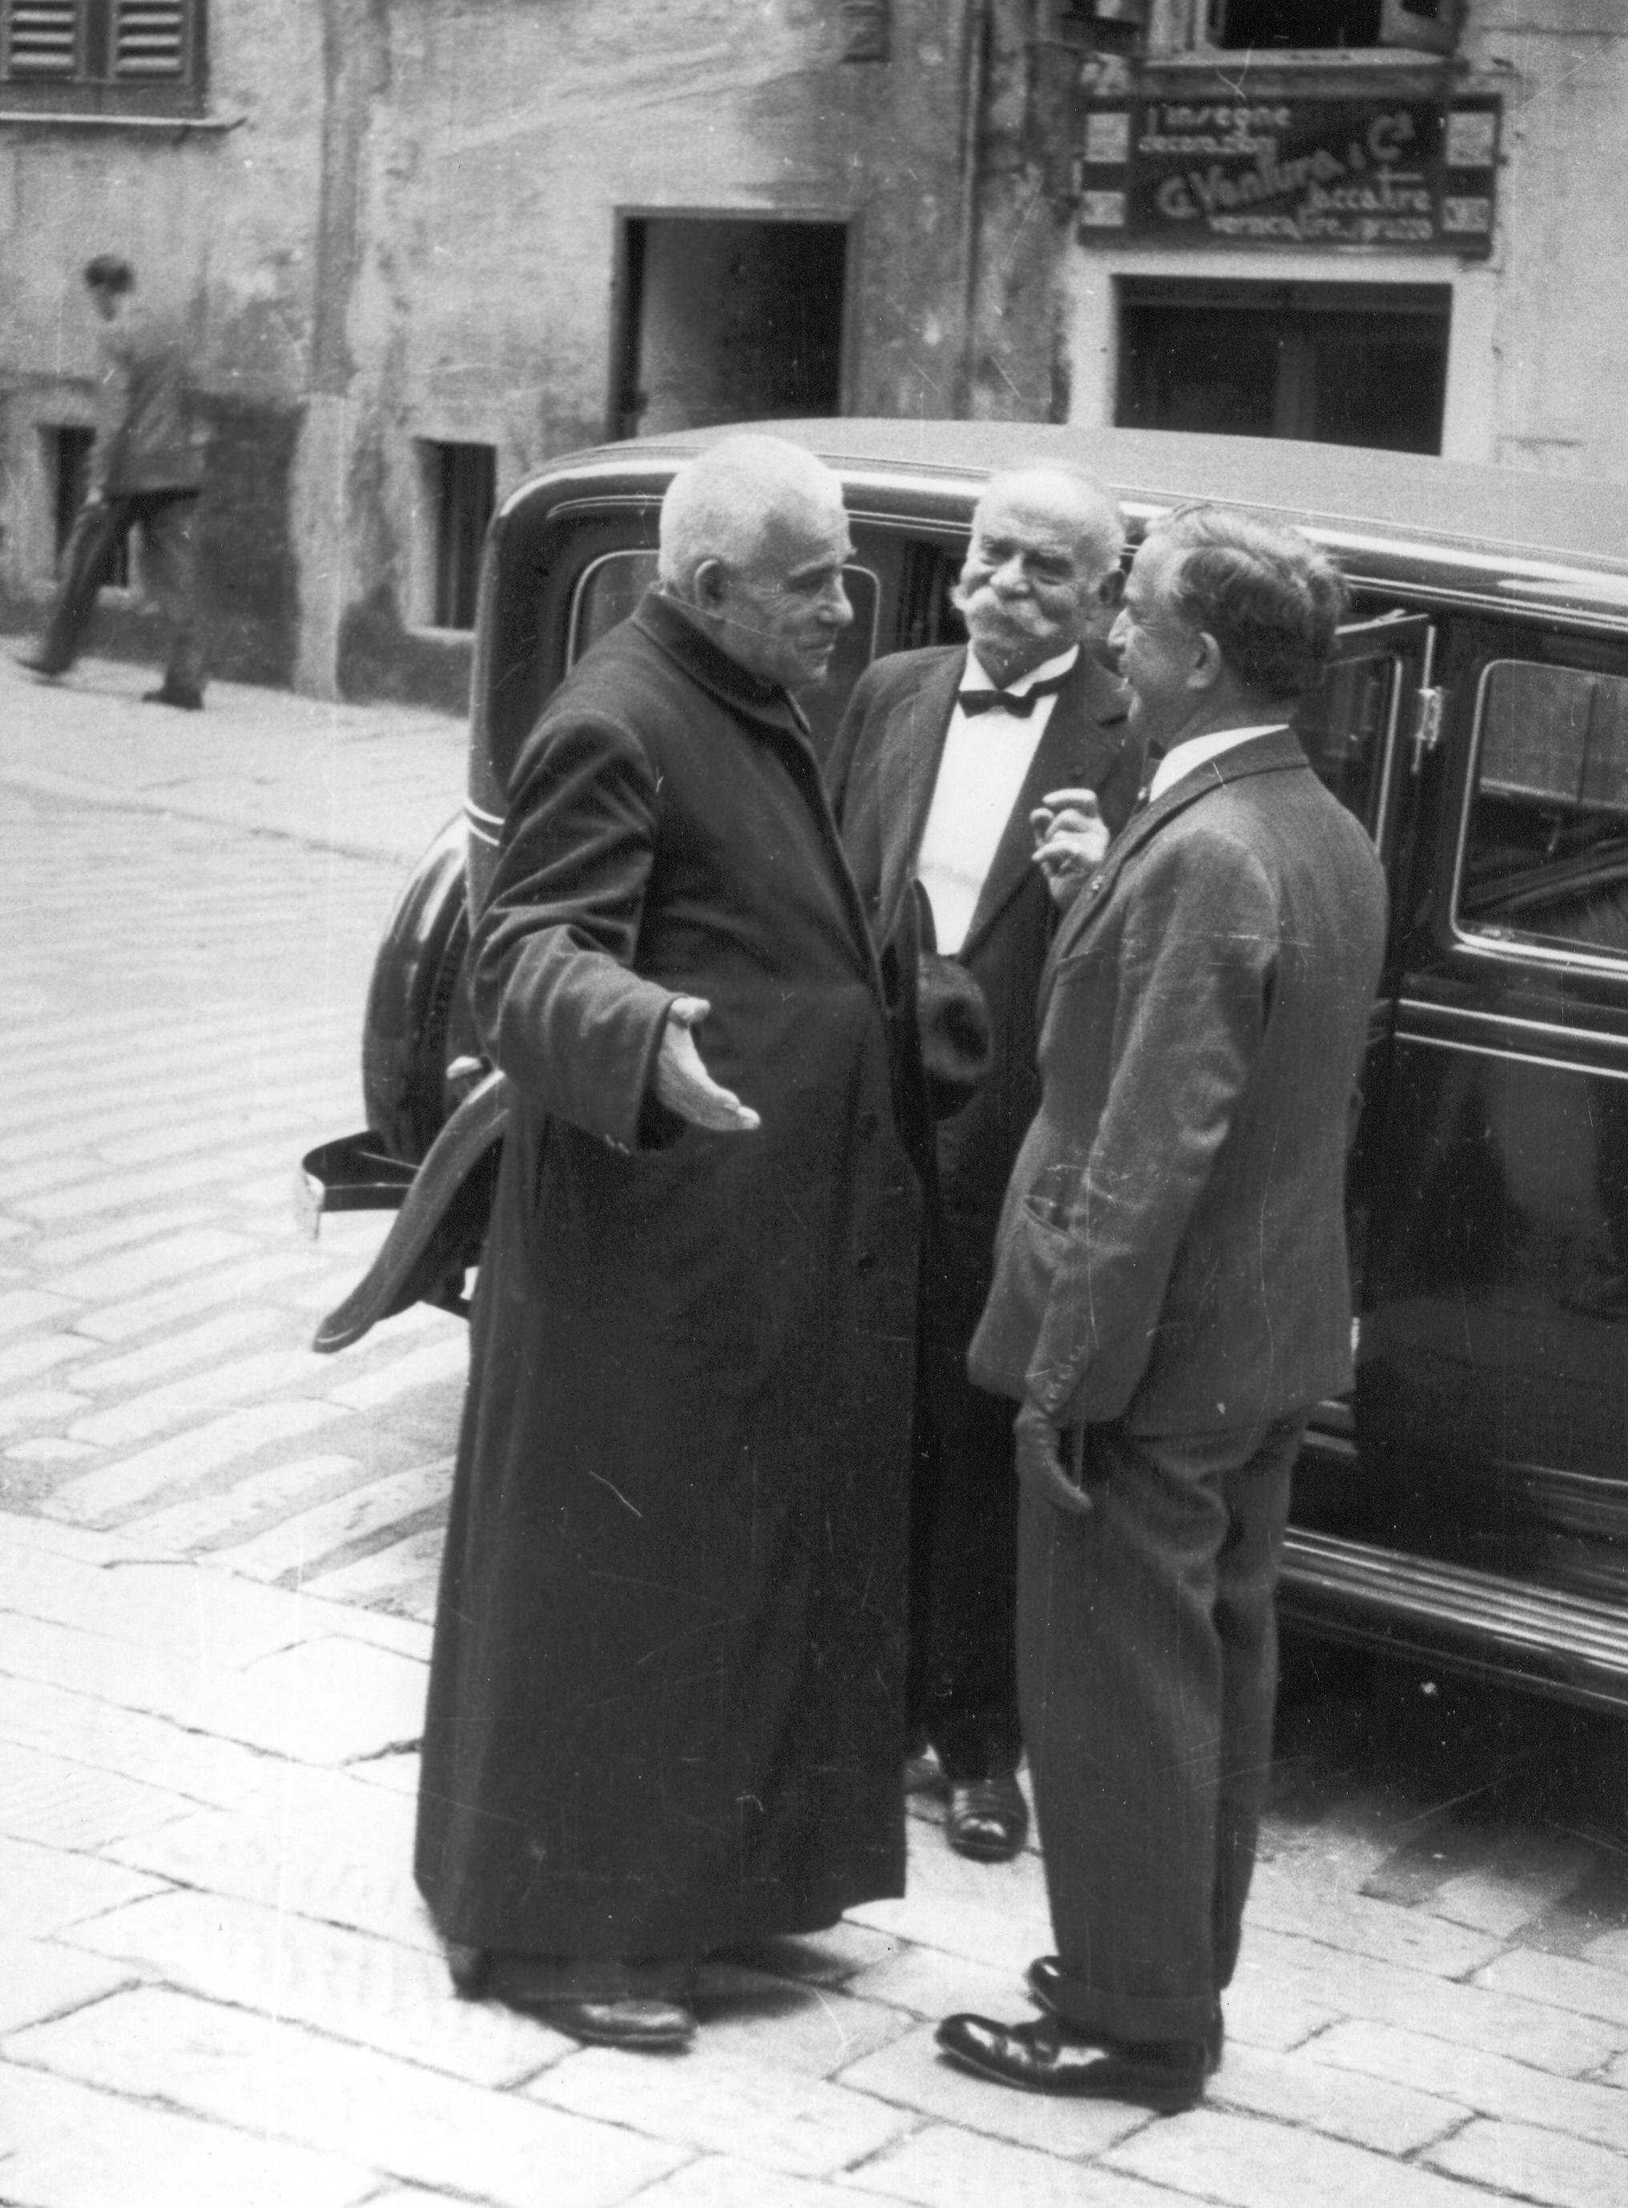
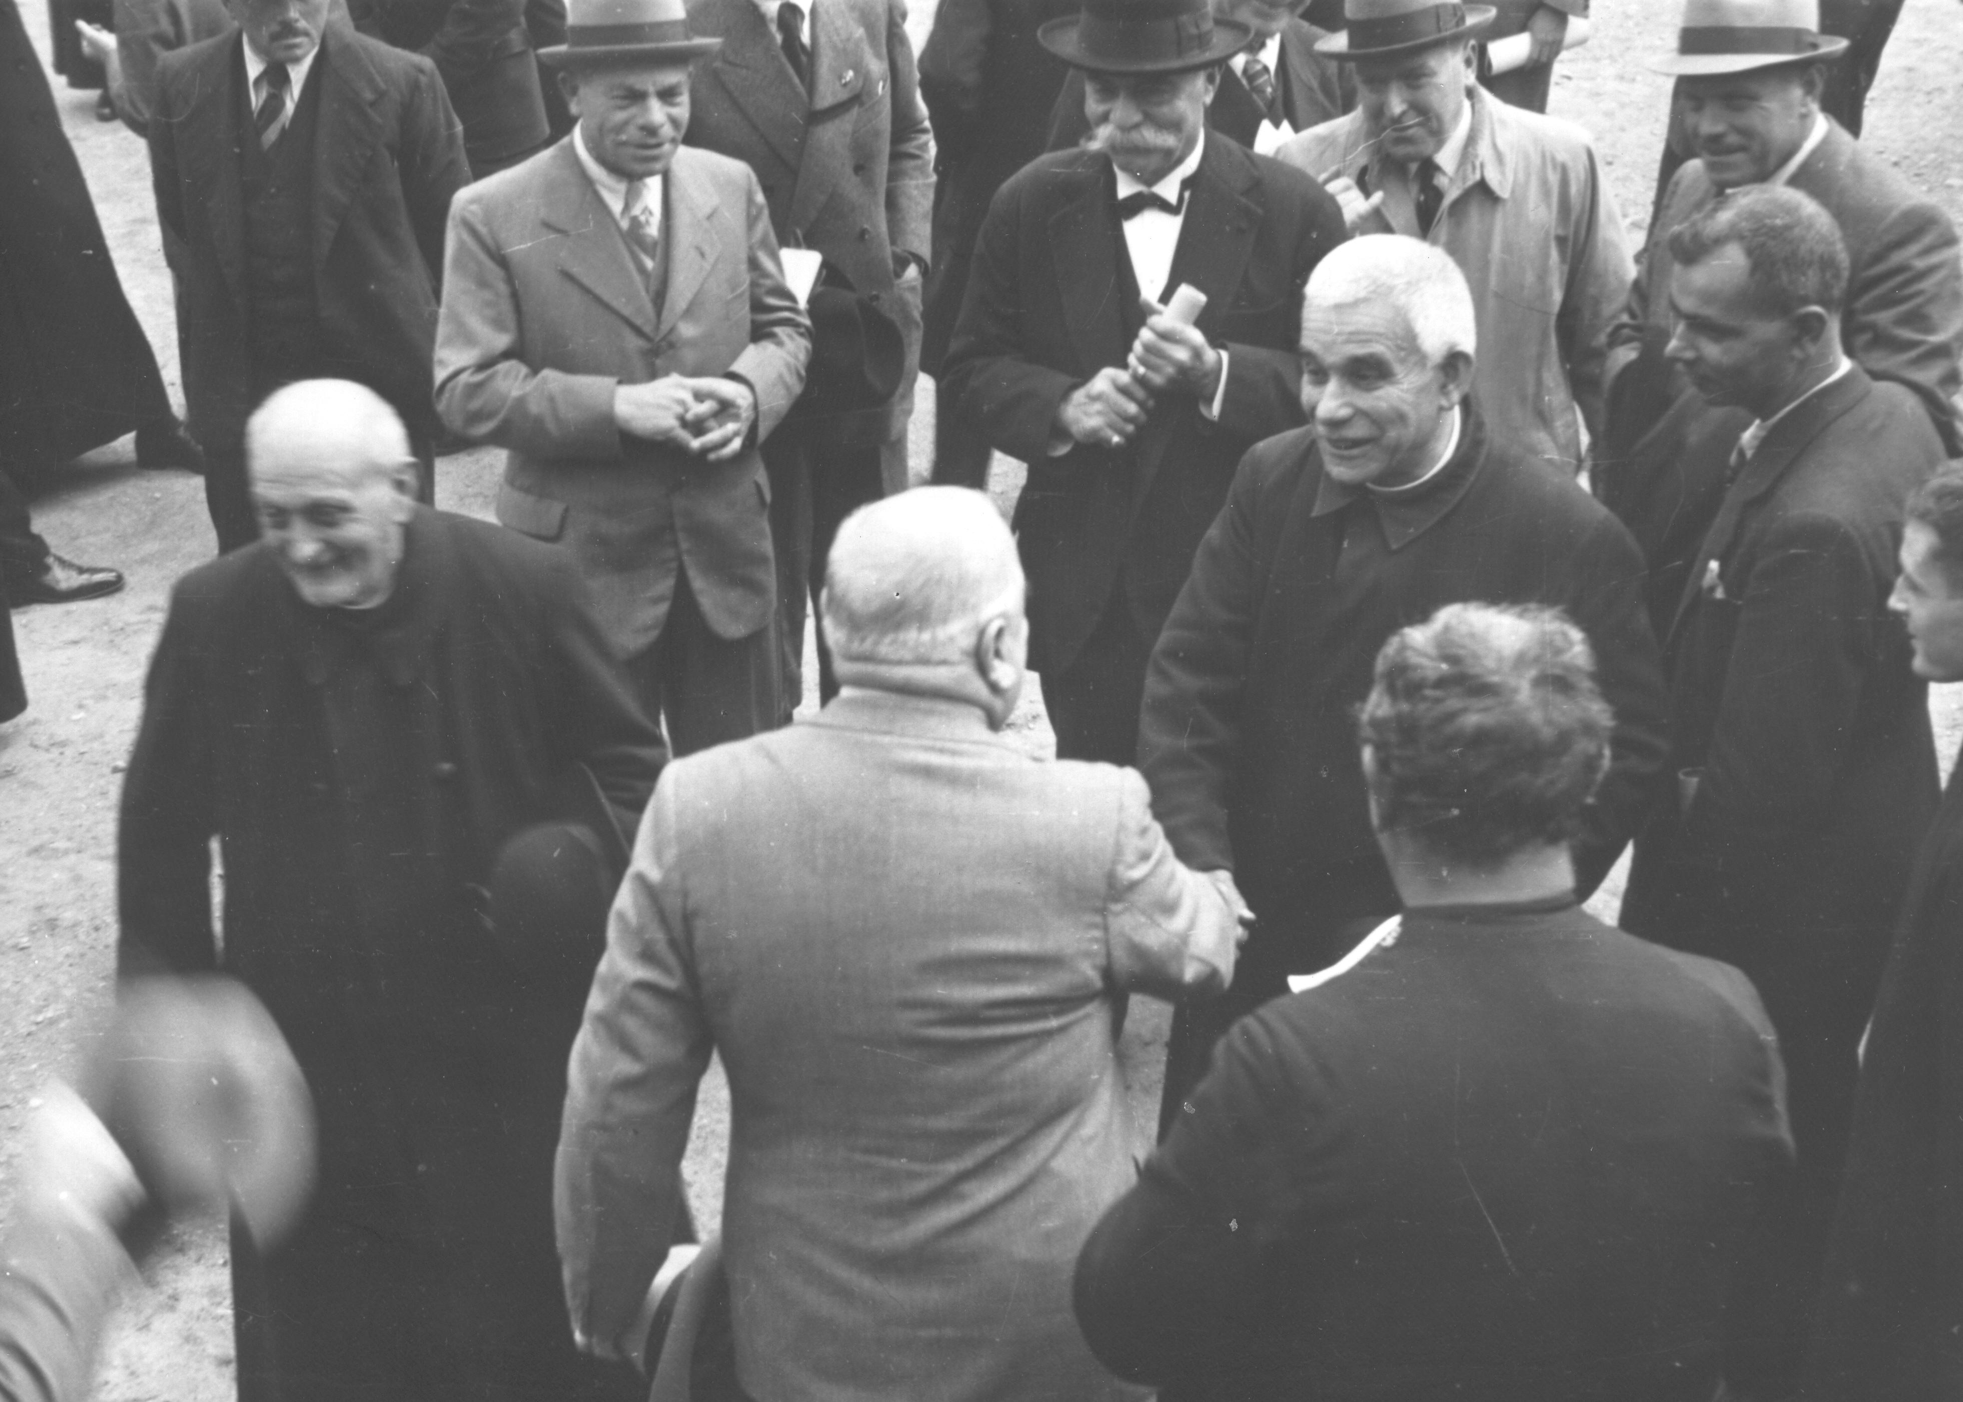
Donare è un movimento asimmetrico che nasce da spontaneità e libertà
don Orione si dona in modo …
Concreto: nel cogliere con immediatezza i bisogni
Universale: fa del bene a tutti
Delicato: si avvicina come un buon samaritano
Lungimirante: ha sempre sostenuto che i suoi figli si sarebbero dovuti dedicare a tutte “quelle opere di fede e di carità che, secondo i bisogni dei paesi e dei tempi, piacesse alla Santa Sede indicare”
<< C’è una continuità attesa tra il cuore di Dio ed il cuore dell’uomo>> E questo VALE per tutti perché … SIAMO FATTI A SUA IMMAGINE E SOMIGLIANZA
L’amore/carità, l’essere dono in Don
Orione è uno “stile relazionale”

Slide 11
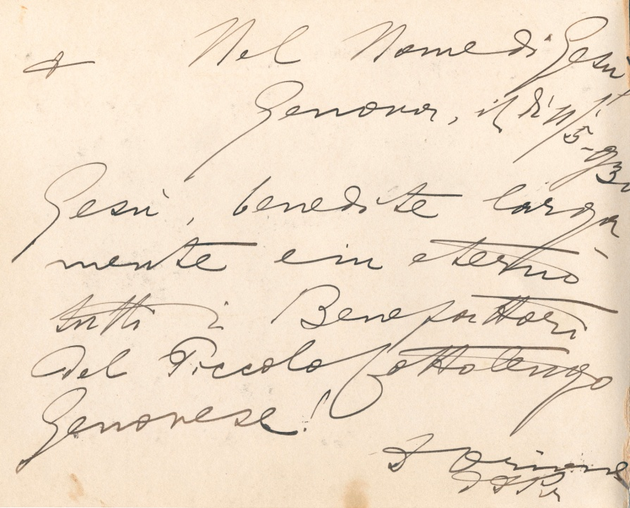
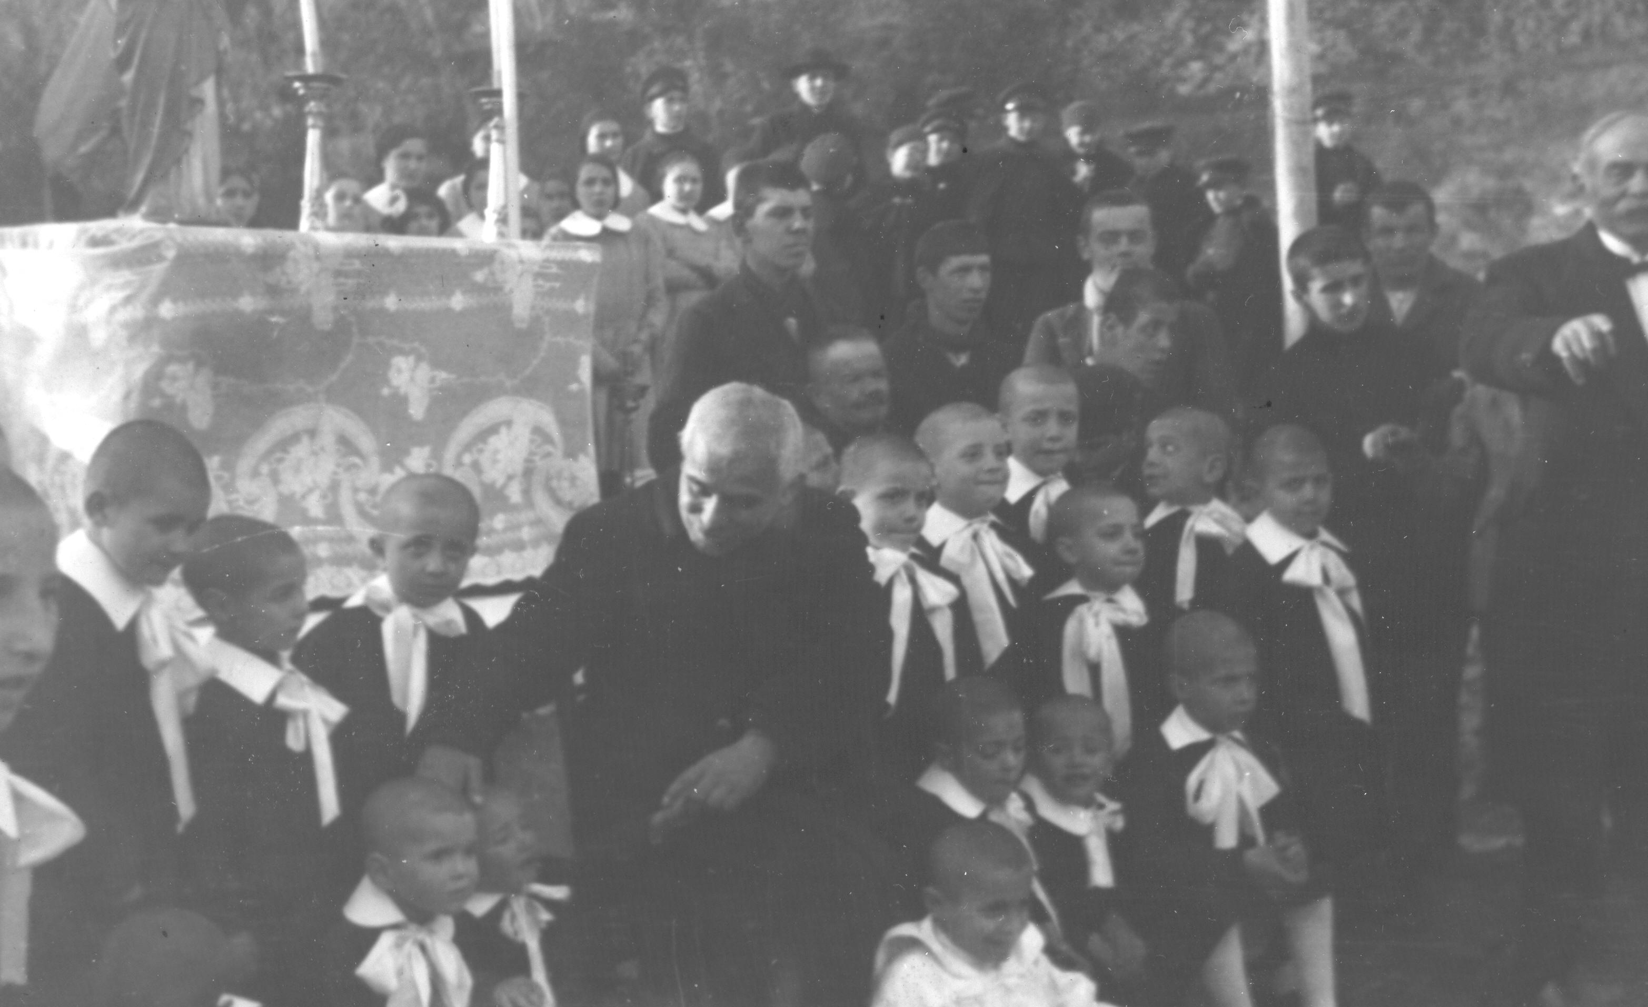

Tutti gli ideali, tutte le imprese, tutte le opere di don Orione convergono verso la carità. E le pagine più belle sulla carità don Orione le ha scritte soprattutto con la vita, e le opere che ha lasciato ne sono evidente testimonianza.
«Non abbiate alcun debito verso gli altri se non quello dell’amore reciproco» (Rm 13,8)

Slide 12
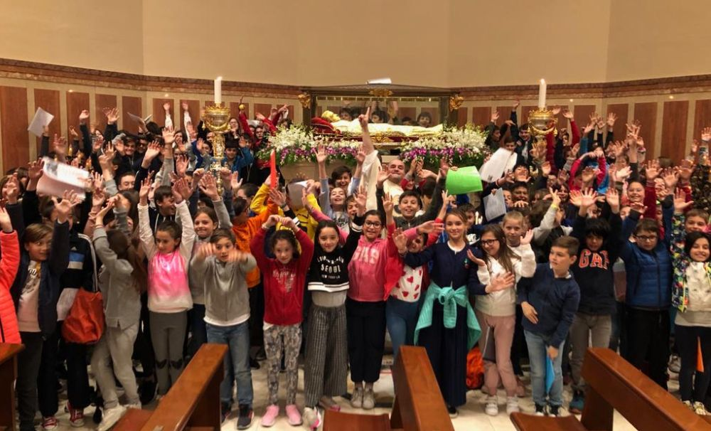
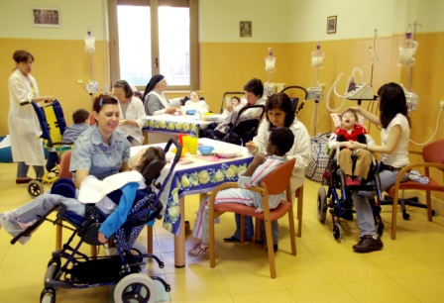
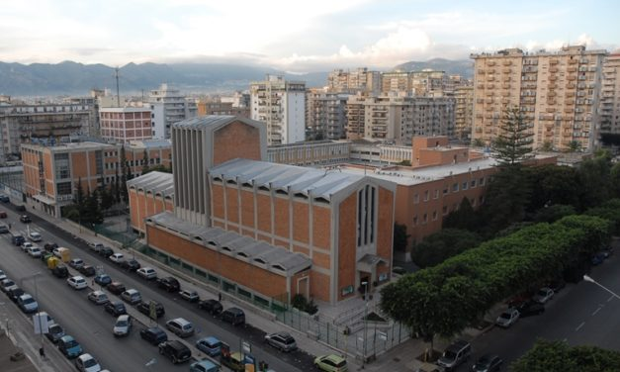

Don Orione si fece dono nella:
1) carità intellettuale (scuole, stampa, predicazione);
2) carità apostolica (parrocchie, oratori, centri giovanili, missioni popolari, missioni estere);
3) carità materiale (Piccoli Cottolengo, ospedali, ospizi, collegi, orfanotrofi, centri per mutilati di guerra, scuole per subnormali, lebbrosari, case per giovani operai).

Slide 13
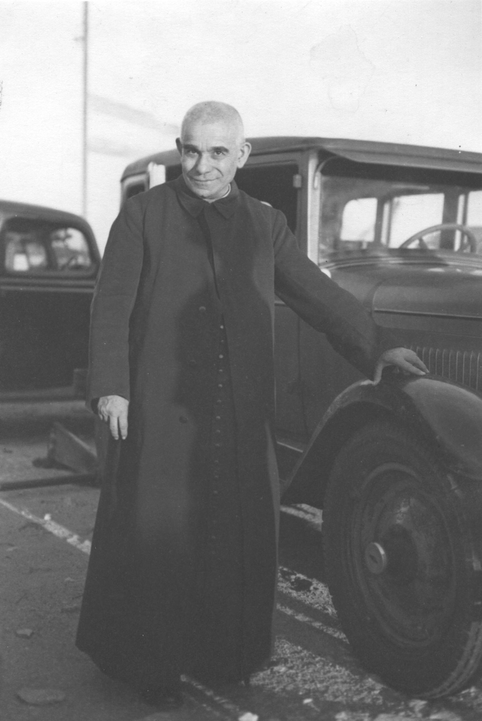
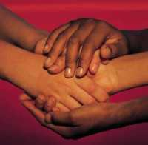
Don Orione non fece pesare il suo amore su nessuno; nemmeno sugli eretici, i lontani, i persecutori. Anche oggi c'è bisogno di gente che sappia amare così...
E noi?
Abbiamo il coraggio di accogliere con tenerezza le situazioni difficili e i problemi di chi ci sta accanto, oppure preferiamo le soluzioni impersonali, magari efficienti ma prive del calore del Vangelo?
Quanto bisogno del dono della tenerezza ha oggi il mondo!
Pazienza di Dio, vicinanza di Dio, tenerezza di Dio.

Slide 14
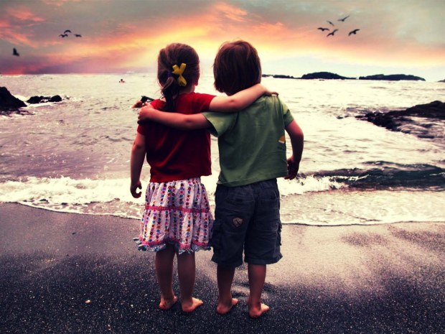
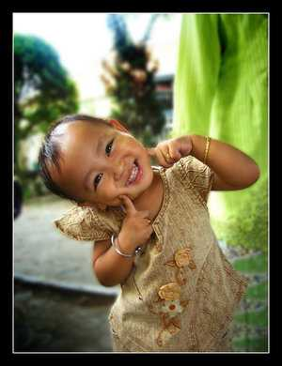
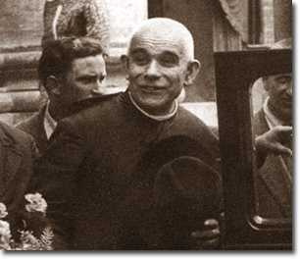
Abbiate un sorriso e una parola amabile per tutti, senza differenze: fatevi tutto a tutti per portare tutte le anime a Gesù. La carità del Signore nostro crocifisso:… ecco la speranza dell’avvenire.
«Nessuno mai ha visto Dio; [però] se ci amiamo gli uni gli altri, Dio rimane in noi e l’amore di lui è perfetto in noi» (1Gv 4,12).
Carità viva, carità grande, carità sempre! E daremo la leva alla società! Con la carità faremo tutto, senza carità faremo niente! (13,II, 1907)

Slide 15
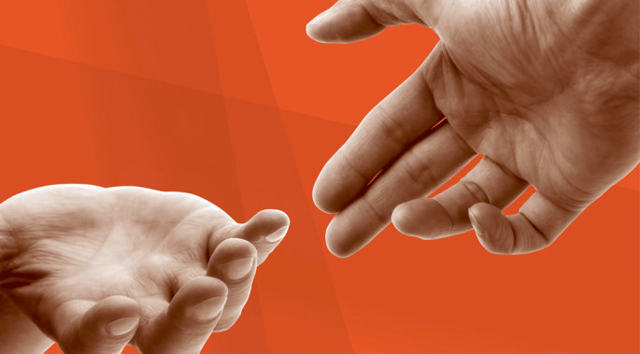
Il dono all’altro - parola, gesto, dedizione, cura, presenza - è possibile solo quando si decide la prossimità, il farsi vicino, il coinvolgersi nella sua vita, il voler assumere una relazione, costi quel che costi.
“Dio è carità, e chi vive la carità, vive Dio… Siamo apostoli di carità, di amore puro, amore alto e universale, facciamo regnare la carità con la mitezza del cuore, col compatirci, coll’aiutarci vicendevolmente, col darci la mano e camminare insieme. Seminiamo a larga mano sui nostri passi, opere di bontà e di amore, asciughiamo le lagrime di chi piange”

Slide 16
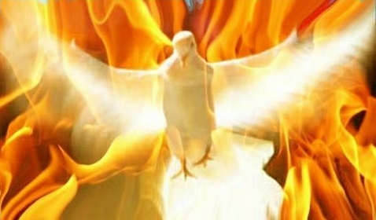
Il fuoco della carità di Dio che ha infiammato Don Orione è la nostra eredità più preziosa.
Sia il nostro spirito uno spirito grande di umiltà, di fede, di carità: sia la nostra vita tutta intessuta di preghiera, di pietà operosa, di sacrificio per far del bene alle anime. Solo con la carità di Gesù Cristo si salverà il mondo! Dobbiamo riempire di carità i solchi che dividono gli uomini ripieni di odio e di egoismo.
Regni tra voi, o cari miei figli, quella grande, soavissima e sovrumana carità che sempre ha fatto di voi tutti come un cuore e un'anima sola. (Don Orione)

Slide 17


